Slide 1
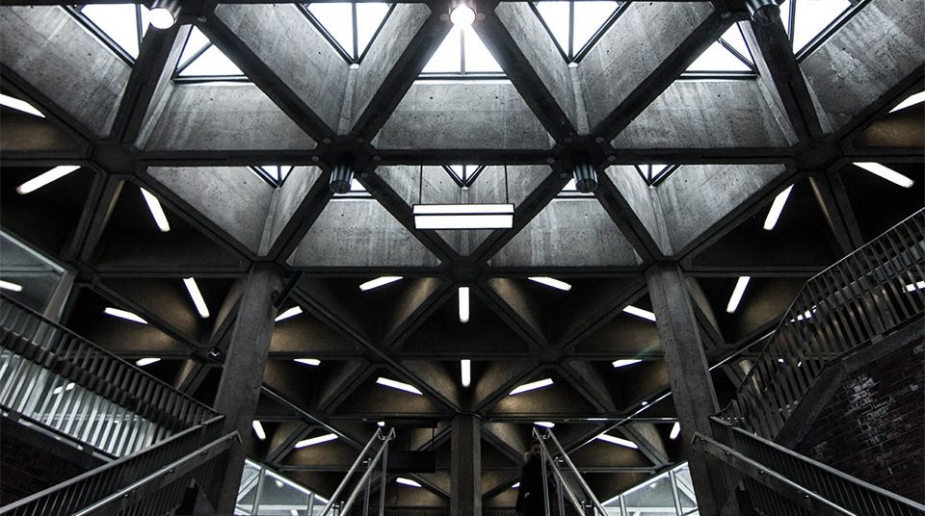
B&tf.kft
Borsos Ferenc
Fegyver Ricsárd

Slide 2
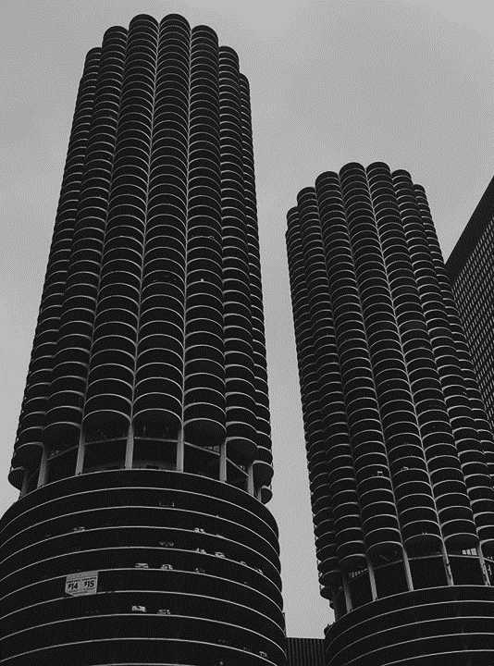
MI volt a feladat?
Tanárúrtól kaptunk egy feladatot hogy csináljunk egy saját vállalkozást

Slide 3
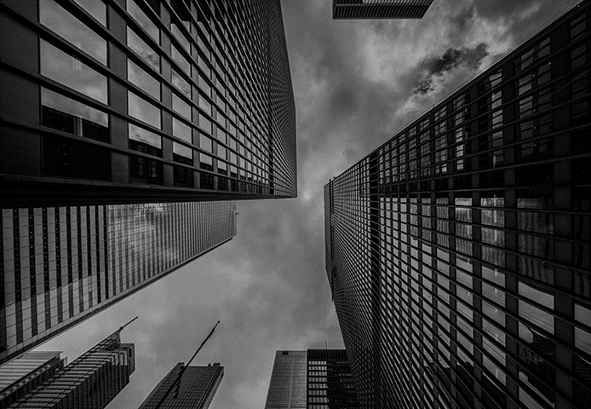

programok
VISUALSTUDIO CODE
WORD
POWERPOINT
CANVA

Slide 4
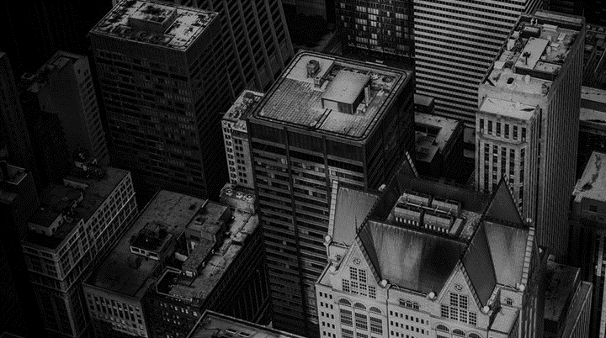
Feladatfelosztás
Főoldal:
Borsos Ferenc
Második oldal:
Fegyver Ricsárd
PPT:
Borsos Ferenc
Word:
Borsos Ferenc,Fegyver Ricsárd

Slide 5

Téma
Feri témája : burkolás
Ricsi témája : tetőfelújítás

Slide 6
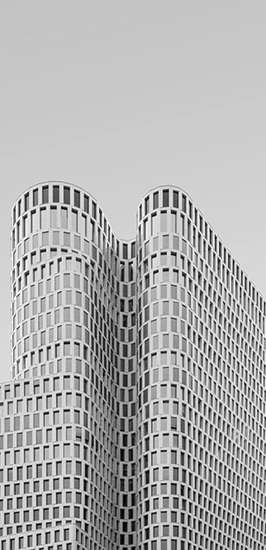
Tervezés
Megvalósítás
Elterveztük hogy minimum 2oldal lesz
Burkolásról szóló első weblap.
Tetőfelújításról szóló második weblap.
Megvalósult minden terv

Slide 7
KÖSZÖNJÜK a figyelmet!

